Slide 1
ΜΥΕ003: Ανάκτηση Πληροφορίας
Διδάσκουσα: Ευαγγελία Πιτουρά
Κεφάλαιο 21: Ανάλυση Συνδέσμων.
Ακαδημαϊκό Έτος 2022-2023

Slide 2
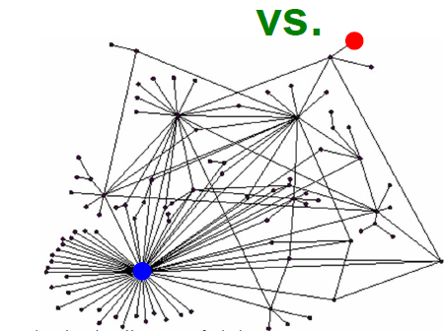
Τι θα δούμε σήμερα
Κεφ 21
Πως μπορούμε να χρησιμοποιήσουμε το δίκτυο στη διάταξη των αποτελεσμάτων
Δεν είναι όλες οι σελίδες (κόμβοι) ίσες.
Ποιες σελίδες είναι «σημαντικές»?

Slide 3
Τι θα δούμε σήμερα
Κεφ 21
Ανάλυση συνδέσμων (link analysis)
  PageRank
  Υπολογισμός μιας τιμής ανά σελίδα (κόμβο) που εκφράζει το πόσο σημαντική είναι στο δίκτυο

Slide 4
Διάταξη με βάση τη δημοτικότητα
Διάταξη των σελίδων με βάσει τον αριθμό των εισερχόμενων ακμών (in-degree, degree centrality)

Slide 5
Αρκεί η δημοτικότητα;
Δεν είναι σημαντικό πόσοι κόμβοι δείχνουν σε μια σελίδα αλλά το πόσο σημαντικοί είναι αυτοί οι κόμβοι

Slide 6
Κεφ 21
PageRank

Slide 7
PageRank
Κεφ. 21.2
Βασική ιδέα: Μια σελίδα είναι σημαντική αν δείχνουν σε αυτήν σημαντικές σελίδες
H αξία (PageRank) ενός κόμβου είναι το άθροισμα της αξίας των φίλων του

Slide 8
PageRank: Βασική ιδέα
Κεφ. 21.2
Έχουμε μια «μονάδα κύρους» που τη λέμε PageRank και την μοιράζουμε στις σελίδες.
Κάθε σελίδα έχει μια τιμή PageRank
Κάθε σελίδα μοιράζει το PageRank της στις σελίδες που δείχνει
Το PageRank μιας σελίδας είναι το άθροισμα των PageRank των σελίδων που δείχνουν σε αυτήν

Slide 9

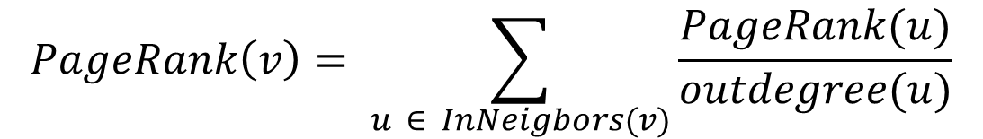




PageRank: Ορισμός
Κεφ. 21.2
$$PageRank\left(v\right)= \sum_{u ∈ InNeigbors(v)}{\frac{PageRank(u)}{outdegree(u)}}$$
παράδειγμα
$$u_{2}$$
$$u_{1}$$
$$u_{3}$$
$$u_{5}$$
$$u_{4}$$

Slide 10





PageRank: παράδειγμα
$$u_{2}$$
$$u_{1}$$
r(u₁) = 1/3 r(u₄) + 1/2 r(u₅)
$$u_{3}$$
r(u₂) = 1/2 r(u₁) + r(u₃) + 1/3 r(u₄)
r(u₃) = 1/2 r(u₁) + 1/3 r(u₄)
r(u₄) = 1/2 r(u₅)
r(u₅) = r(u₂)
$$u_{5}$$
$$u_{4}$$
r(u₁) + r(u₂) + r(u₃) + r(u₄) + r(u₅) = 1
r(u): PageRank(u)

Slide 11
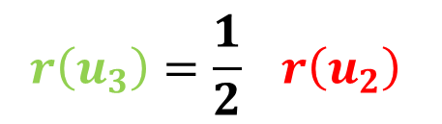

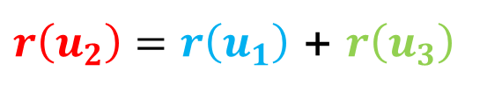
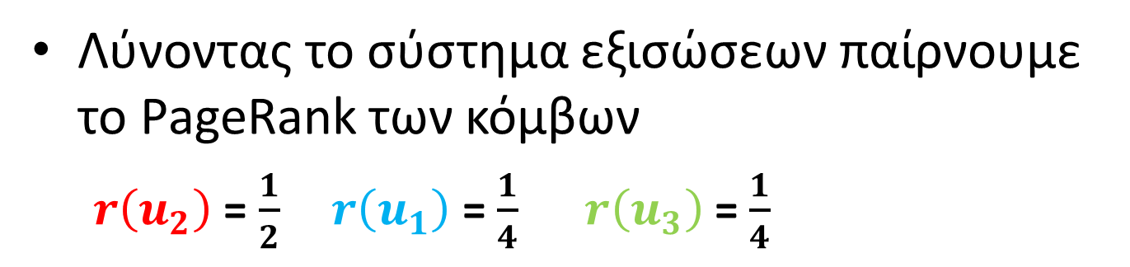
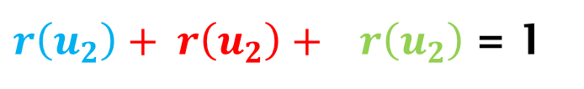
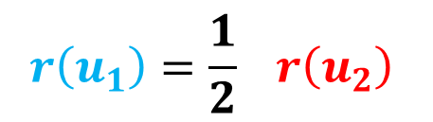


Ένα απλό παράδειγμα: υπολογισμός
Το συνολικό PageRank μοιράζεται στους 3 κόμβους
$$u_{1}$$
$r\left(u_{2}\right)+ r\left(u_{2}\right)+ r\left(u_{2}\right)$ = 1
$$r\left(u_{1}\right)=\frac{1}{2} r\left(u_{2}\right)$$
$$u_{3}$$
$r\left(u_{2}\right)=r\left(u_{1}\right)$ + $r\left(u_{3}\right)$
$$u_{2}$$
$$r\left(u_{3}\right)=\frac{1}{2} r\left(u_{2}\right)$$
Λύνοντας το σύστημα εξισώσεων παίρνουμε το PageRank των κόμβων
  $r\left(u_{2}\right)$ = $\frac{1}{2}$ $r\left(u_{1}\right)$ = $\frac{1}{4}$ $r\left(u_{3}\right)$ = $\frac{1}{4}$

Slide 12
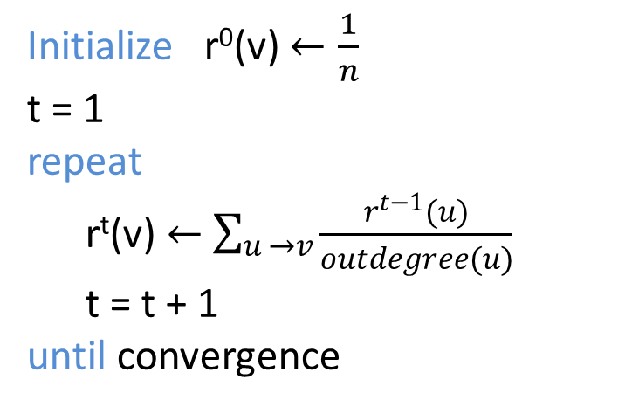
PageRank: επαναληπτικός αλγόριθμος
Κεφ. 21.2
Επαναληπτικός υπολογισμός (power iteration method)
Initialize r⁰(v) $←\frac{1}{n}$
t = 1
repeat
r^{t}(v) $←$ $\sum_{u →v}{\frac{r^{t−1}(u)}{outdegree(u)}}$
t = t + 1
until convergence

Slide 13
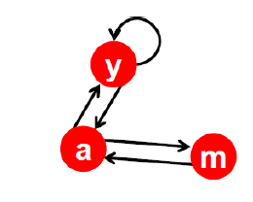
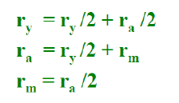
Υπολογισμός: Παράδειγμα
Κεφ. 21.2

Slide 14
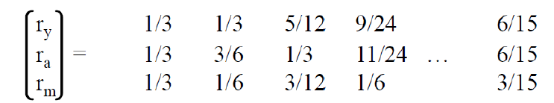
Υπολογισμός: Παράδειγμα
Κεφ. 21.2

Slide 15
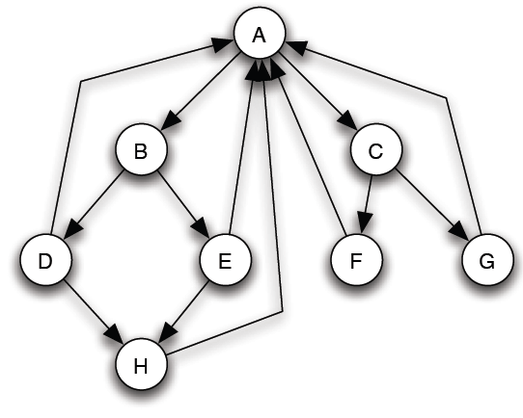
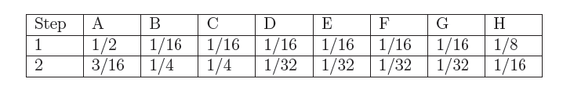
Ένα μεγαλύτερο παράδειγμα
Κεφ. 21.2
Αρχικά όλοι οι κόμβοι
PageRank 1/8
Ένα είδος ροής (“fluid”) που κινείται στο δίκτυο
Το συνολικό PageRank στο δίκτυο παραμένει σταθερό (δε χρειάζεται κανονικοποίηση)

Slide 16
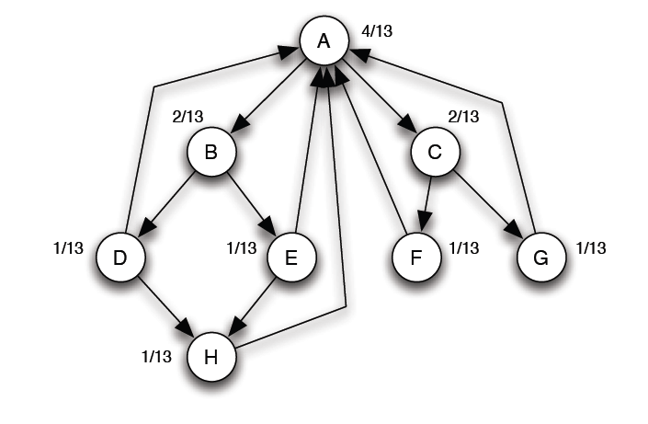
Ισορροπία
Κεφ. 21.2
Ένας απλός τρόπος να ελέγξουμε αν το σύνολο PageRank τιμών αντιστοιχεί σε ισορροπία: οι τιμές αθροίζουν σε 1 και δεν αλλάζουν αν εφαρμόσουμε τον κανόνα ενημέρωσης

Slide 17
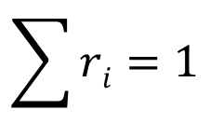
PageRank: Διανυσματική αναπαράσταση
Κεφ. 21.2
Stochastic Adjacency Matrix – (Στοχαστικός) Πίνακας Γειτνίασης Μ
Πίνακας M – πίνακας γειτνίασης του web
Αν j -> i, τότε Μ_{ij} = 1/outdegree(j)
Αλλιώς, M_{ij} = 0
Page Rank Vector r
Ένα διάνυσμα με μία τιμή για κάθε σελίδα (το PageRank της σελίδας)
$$\sum{ri=1}$$

Slide 18
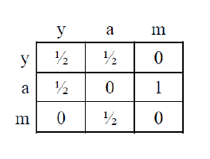


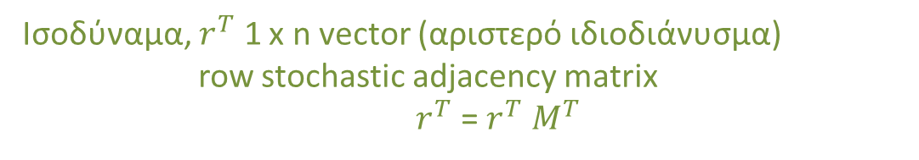
PageRank: Διανυσματική αναπαράσταση
Κεφ. 21.2
Column stochastic: οι τιμές στις στήλες αθροίζουν στο 1
ιδιοδιάνυσμα, με ιδιοτιμή 1
Ισοδύναμα, $r^{T}$ 1 x n vector (αριστερό ιδιοδιάνυσμα)
row stochastic adjacency matrix
$r^{T}$ = $r^{T}$ $M^{T}$

Slide 19
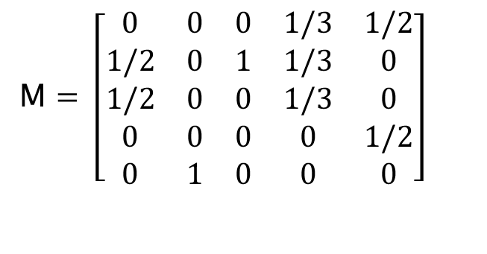
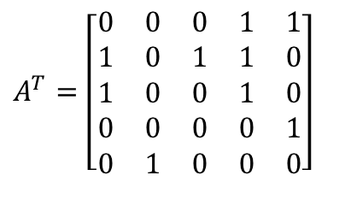
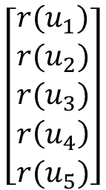
PageRank: παράδειγμα
Κεφ. 21.2
$$u_{2}$$
$$A^{T}=\left[\begin{matrix}0 & 0 & 0 & 1 & 1 \\ 1 & 0 & 1 & 1 & 0 \\ 1 & 0 & 0 & 1 & 0 \\ 0 & 0 & 0 & 0 & 1 \\ 0 & 1 & 0 & 0 & 0\end{matrix}\right]$$
$$u_{1}$$
$$u_{3}$$
M $= \left[\begin{matrix}0 & 0 & 0 & 1/3 & 1/2 \\ 1/2 & 0 & 1 & 1/3 & 0 \\ 1/2 & 0 & 0 & 1/3 & 0 \\ 0 & 0 & 0 & 0 & 1/2 \\ 0 & 1 & 0 & 0 & 0\end{matrix}\right]$
$$\left[\begin{aligned}r(u_{1}) \\ r(u_{2}) \\ r(u_{3}) \\ r\left(u_{4}\right) \\ r(u_{5})\end{aligned}\right]$$
$$u_{5}$$
$$u_{4}$$
r(u₁) = 1/3 r(u₄) + 1/2 r(u₅)
r(u₂) = 1/2 r(u₁) + r(u₃) + 1/3 r(u₄)
r(u₃) = 1/2 r(u₁) + 1/3 r(u₄)
r(u₄) = 1/2 r(u₅)
r(u₅) = r(u₂)

Slide 20
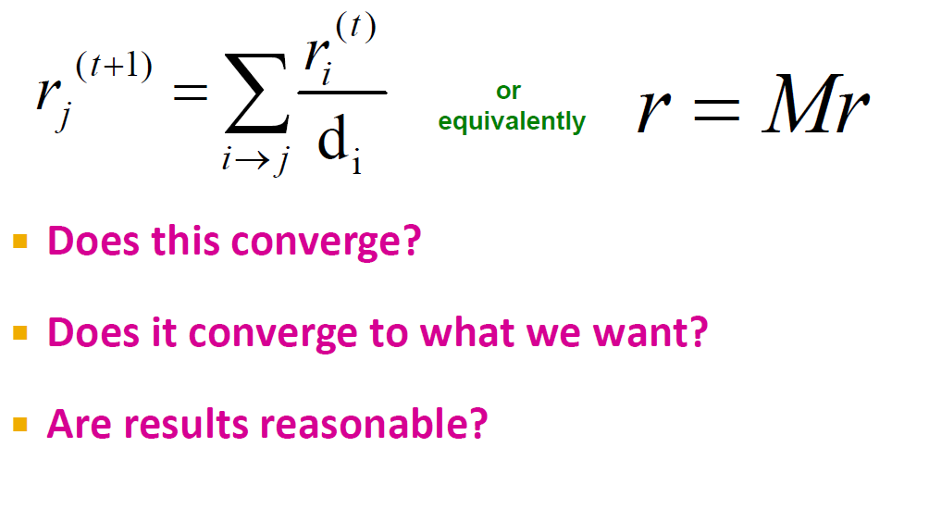
PageRank: Διανυσματική αναπαράσταση
Κεφ. 21.2
Ποια είναι η φυσική σημασία;
Συγκλίνει ο επαναληπτικός αλγόριθμος;

Slide 21
Τυχαίος Περίπατος (Random Walks)
Κεφ. 21.2
Ο αλγόριθμος προσομοιώνει ένα τυχαίο περίπατο (random walk) στο γράφο
Τυχαίος περίπατος:
Ξεκίνα από κάποιον τυχαίο κόμβο (επιλεγμένο uniformly at random) με πιθανότητα 1/n
  Επέλεξε τυχαία (uniformly at random) μια από τις εξερχόμενες ακμές του κόμβου
  Ακολούθησε την ακμή
  Επανέλαβε

Slide 22





Παράδειγμα
Step 0
$$u_{2}$$
$$u_{1}$$
$$u_{3}$$
$$u_{5}$$
$$u_{4}$$

Slide 23
Παράδειγμα
Step 0
$$u_{2}$$
$$u_{1}$$
$$u_{3}$$
$$u_{5}$$
$$u_{4}$$

Slide 24
Παράδειγμα
Step 1
$$u_{2}$$
$$u_{1}$$
$$u_{3}$$
$$u_{5}$$
$$u_{4}$$

Slide 25
Παράδειγμα
Step 1
$$u_{2}$$
$$u_{1}$$
$$u_{3}$$
$$u_{5}$$
$$u_{4}$$

Slide 26
Παράδειγμα
Step 2
$$u_{2}$$
$$u_{1}$$
$$u_{3}$$
$$u_{5}$$
$$u_{4}$$

Slide 27
Παράδειγμα
Step 2
$$u_{2}$$
$$u_{1}$$
$$u_{3}$$
$$u_{5}$$
$$u_{4}$$

Slide 28
Παράδειγμα
Step 3
$$u_{2}$$
$$u_{1}$$
$$u_{3}$$
$$u_{5}$$
$$u_{4}$$

Slide 29
Παράδειγμα
Step 3
$$u_{2}$$
$$u_{1}$$
$$u_{3}$$
$$u_{5}$$
$$u_{4}$$

Slide 30
Παράδειγμα
Step 4…
$$u_{2}$$
$$u_{1}$$
$$u_{3}$$
$$u_{5}$$
$$u_{4}$$

Slide 31
Τυχαίος Περίπατος
Κεφ. 21.2
Η πιθανότητα να είσαι στη σελίδα X μετά από k βήματα του τυχαίου περιπάτου είναι το PageRank της σελίδας X μετά από k επαναλήψεις του υπολογισμού του PageRank
Το μοντέλο του Random Surfer
Του χρήστη που τριγυρνά στο web, ξεκινώντας από μια τυχαία σελίδα και συνεχίζει ακολουθώντας τυχαία κάποια από τις συνδέσεις της σελίδας

Slide 32
PageRank: Επεκτάσεις
Κεφ. 21.2
Δύο προβλήματα
Dead ends: σελίδες χωρίς εξερχόμενες ακμές
  Έχουν ως αποτέλεσμα να ξεφεύγει (leak out) to PageRank
Spider traps: Ομάδα σελίδων που όλες οι εξερχόμενες ακμές είναι μεταξύ τους
    Τελικά απορροφούν όλο το PageRank

Slide 33
PageRank: Αδιέξοδα
Κεφ. 21.2
Αδιέξοδα (dead ends): σελίδες που δεν έχουν εξερχόμενες ακμές
??
Ο τυχαίος περίπατος μπορεί να κολλήσει σε ένα τέτοιον κόμβο
Λέγονται και sink nodes

Slide 34
PageRank: Αδιέξοδα
Κεφ. 21.2

Slide 35
PageRank: Αδιέξοδα
Κεφ. 21.2
Teleports: ακολούθησε με πιθανότητα 1 τυχαία links από τους αδιέξοδους κόμβους
Αντίστοιχη τροποποίηση του πίνακα

Slide 36
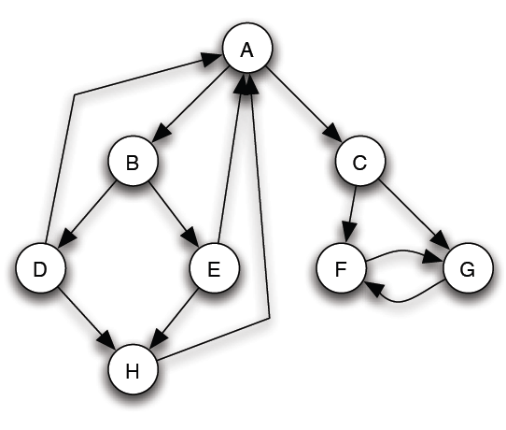
PageRank: Spider Traps
Κεφ. 21.2
loop

Slide 37
PageRank: Spider Traps
Κεφ. 21.2

Slide 38
Random Walks with Jumps
Κεφ. 21.2
Τυχαία περίπατοι με «άλματα»
Με πιθανότητα β, ο περιπατητής ακολουθεί μια τυχαία εξερχόμενη ακμή όπως πριν και με πιθανότητα 1-β επιλέγει (jumps) σε μια τυχαία σελίδα στο δίκτυο, επιλεγμένη με πιθανότητα 1/n

Slide 39
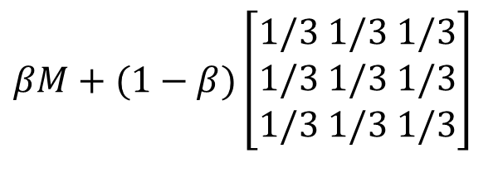
Random Walks with Jumps
Κεφ. 21.2
Γράφος με 3 κόμβους
Brin-Page, 1998
$$βM+(1−β)\left[\begin{aligned}&\text{1/3 1/3 1/3} \\ &\text{1/3 1/3 1/3} \\ &\text{1/3 1/3 1/3}\end{aligned}\right]$$
Προτεινόμενη τιμή 0,8 – 0,9
damping factor: probability to jump ~0,15
Μοντέλο του Random Surfer
Του χρήστη που τριγυρνά στο web, ξεκινώντας από μια τυχαία σελίδα συνεχίζει ακολουθώντας τυχαία συνδέσεις ή με κάποια πιθανότητα βαριέται και πάει (jumps) σε μια άλλη τυχαία σελίδα
5 links και 1 jump

Slide 40
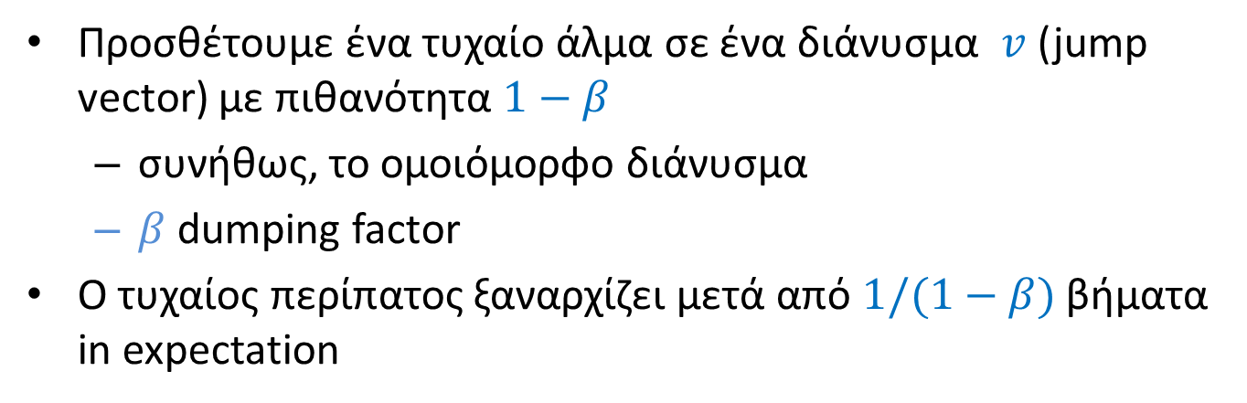

Προσθέτουμε ένα τυχαίο άλμα σε ένα διάνυσμα $v$ (jump vector) με πιθανότητα $1−β$
  συνήθως, το ομοιόμορφο διάνυσμα
  $β$ dumping factor
Ο τυχαίος περίπατος ξαναρχίζει μετά από $1/(1−β)$βήματα in expectation
$$r=β M r+\left(1−β\right) v^{t}$$

Slide 41
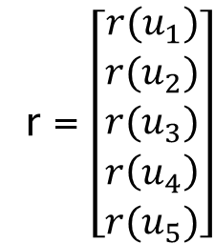
Κεφ. 21.2
$$u_{2}$$
Πίνακας μετάβασης
$$u_{1}$$
$$u_{3}$$
$$u_{5}$$
$$u_{4}$$
r = $\left[\begin{aligned}r(u_{1}) \\ r(u_{2}) \\ r(u_{3}) \\ r\left(u_{4}\right) \\ r(u_{5})\end{aligned}\right]$
r = Mr
r(u₁) = 1/3 r(u₄) + 1/2 r(u₅)
r(u₂) = 1/2 r(u₁) + r(u₃) + 1/3 r(u₄)
r(u₃) = 1/2 r(u₁) + 1/3 r(u₄)
r(u₄) = 1/2 r(u₅)
r(u₅) = r(u₂)

Slide 42




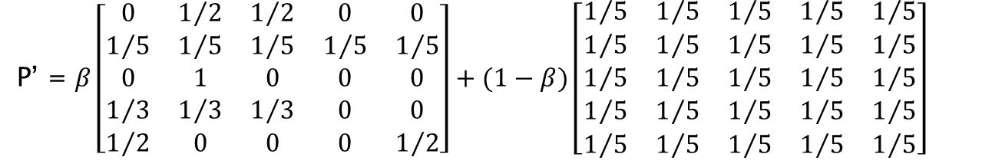
$$r=β M r+\left(1−β\right) v^{t}$$
Νέος πίνακας μετάβασης
P’ = $β\left[\begin{matrix}0 & 1/2 & 1/2 & 0 & 0 \\ 1/5 & 1/5 & 1/5 & 1/5 & 1/5 \\ 0 & 1 & 0 & 0 & 0 \\ 1/3 & 1/3 & 1/3 & 0 & 0 \\ 1/2 & 0 & 0 & 0 & 1/2\end{matrix}\right]+(1−β)\left[\begin{matrix}1/5 & 1/5 & 1/5 & 1/5 & 1/5 \\ 1/5 & 1/5 & 1/5 & 1/5 & 1/5 \\ 1/5 & 1/5 & 1/5 & 1/5 & 1/5 \\ 1/5 & 1/5 & 1/5 & 1/5 & 1/5 \\ 1/5 & 1/5 & 1/5 & 1/5 & 1/5\end{matrix}\right]$
$$P^{′}= β M +\left(1−β\right) {i_{1} v}^{t}$$
όπου $i_{1}$ το διάνυσμα με όλα 1

Slide 43
PageRank, τυχαίοι περίπατοι και αλυσίδες Markov
Κεφ. 21.2

Slide 44

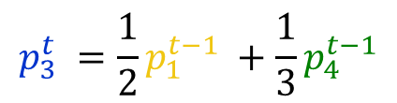


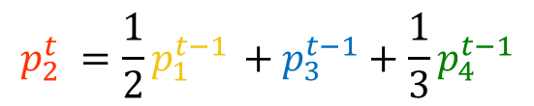

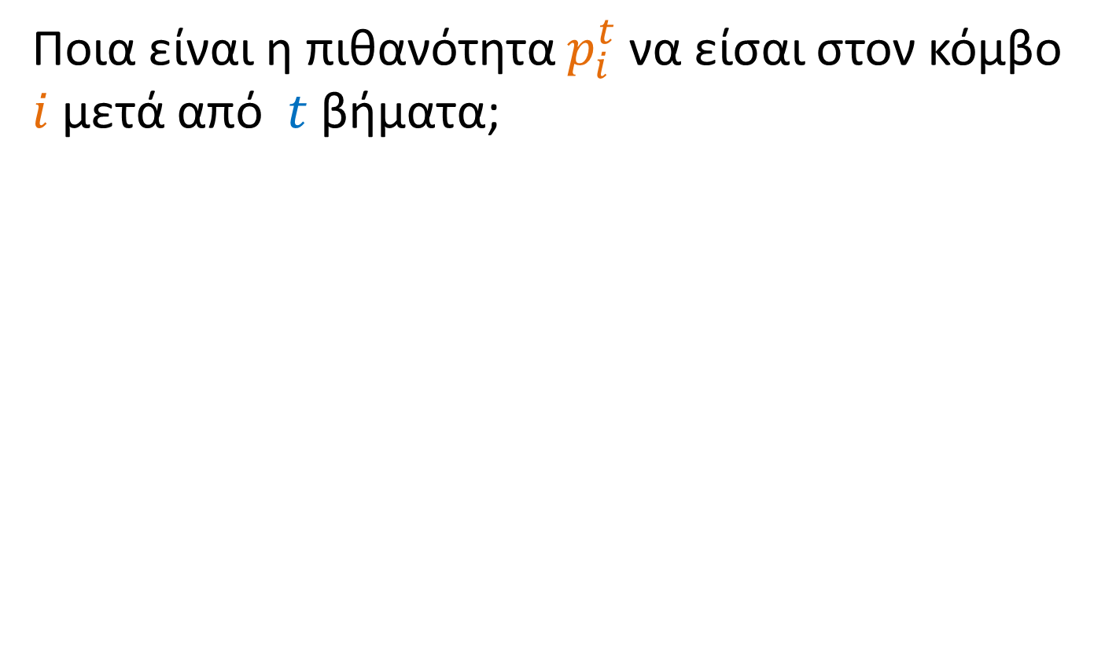


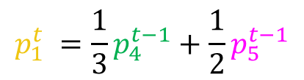






Ποια είναι η πιθανότητα $p_{i}^{t}$ να είσαι στον κόμβο $i$μετά από $t$ βήματα;
$$v_{2}$$
$$p_{1}^{0} =\frac{1}{5}$$
$$p_{1}^{t} =\frac{1}{3}p_{4}^{t−1}+\frac{1}{2}p_{5}^{t−1}$$
$$v_{1}$$
$$p_{2}^{0} =\frac{1}{5}$$
$$p_{2}^{t} =\frac{1}{2}p_{1}^{t−1} +p_{3}^{t−1}+\frac{1}{3}p_{4}^{t−1}$$
$$v_{3}$$
$$p_{3}^{0}=\frac{1}{5}$$
$$p_{3}^{t} =\frac{1}{2}p_{1}^{t−1} +\frac{1}{3}p_{4}^{t−1}$$
$$p_{4}^{0}=\frac{1}{5}$$
$$p_{4}^{t} =\frac{1}{2}p_{5}^{t−1}$$
$$v_{5}$$
$$v_{4}$$
$$p_{5}^{0}=\frac{1}{5}$$
$$p_{5}^{t} = p_{2}^{t−1}$$

Slide 45
Αλυσίδες Markov
Περιγράφουν μια στοχαστική διαδικασία διακριτού χρόνου σε ένα σύνολο από καταστάσεις S
S = {s₁, s₂, …, s_{n}}
με βάση έναν πίνακα πιθανοτήτων μετάβασης (transition probability matrix) P
  Όπου P[i, j] είναι η πιθανότητα s_{i} -> s_{j} να μεταβούμε στην κατάσταση s_{j} όταν είμαστε στην κατάσταση s_{i}
Οι γραμμές αθροίζουν σε 1 (row stochastic)
Memoryless: η επόμενη κατάσταση εξαρτάται μόνο από την τωρινή κατάσταση και όχι από τον παρελθόν της διαδικασίας

Slide 46

Τυχαίοι Περίπατοι
Οι τυχαίοι περίπατοι στους γράφους αντιστοιχούν σε Αλυσίδες Markov
Το σύνολο των καταστάσεων S είναι οι κόμβοι του γράφου
Ο πίνακας πιθανοτήτων μετάβασης είναι η πιθανότητα να ακολουθήσουμε μια ακμή από έναν κόμβο σε ένα άλλο
$$P\left[i, j\right]=1/outdegree\left(i\right)$$
Στα επόμενα θα θεωρήσουμε τον ανάστροφο (transpose) του πίνακα Μ

Slide 47





Ένα παράδειγμα
$$v_{2}$$
$$v_{1}$$
$$v_{3}$$
$$v_{5}$$
$$v_{4}$$

Slide 48


Αλυσίδες Markov
State probability distribution vector
$$p^{t}{=(p}_{1}^{t}, p_{2}^{t},…, p_{n}^{t})$$
Διάνυσμα που αποθηκεύει την πιθανότητα να είμαστε στην κατάσταση p_{i} μετά από t βήματα
Μπορούμε να το υπολογίσουμε ως:
$$p^{t}{=P p}^{t−1}$$
To state probability vector συγκλίνει σε μια μοναδική κατανομή αν η αλυσίδα είναι μη περιοδική (aperiodic) και αμείωτη (irreducible)

Slide 49

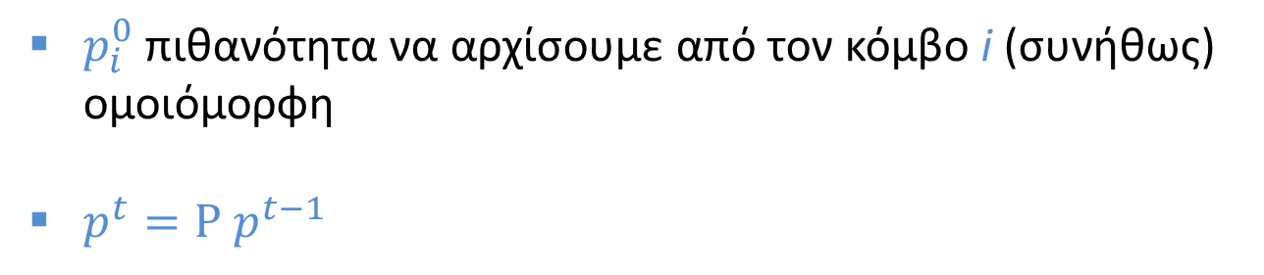
Το διάνυσμα πιθανοτήτων
$$p^{t}{=(p}_{1}^{t}, p_{2}^{t},…, p_{n}^{t})$$
Διάνυσμα που αποθηκεύει την πιθανότητα να είμαστε στον κόμβο u_{i} μετά από t βήματα
$p_{i}^{0}$πιθανότητα να αρχίσουμε από τον κόμβο i (συνήθως) ομοιόμορφη
$p^{t}{=P p}^{t−1}$

Slide 50
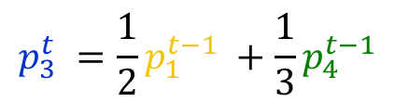
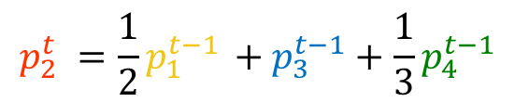
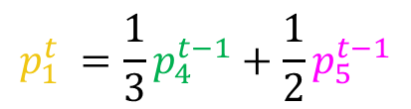


Ένα παράδειγμα
$$v_{2}$$
$$v_{1}$$
$$v_{3}$$
$$p_{1}^{t} =\frac{1}{3}p_{4}^{t−1}+\frac{1}{2}p_{5}^{t−1}$$
$$p_{2}^{t} =\frac{1}{2}p_{1}^{t−1} +p_{3}^{t−1}+\frac{1}{3}p_{4}^{t−1}$$
$$v_{5}$$
$$v_{4}$$
$$p_{3}^{t} =\frac{1}{2}p_{1}^{t−1} +\frac{1}{3}p_{4}^{t−1}$$
$$p_{4}^{t} =\frac{1}{2}p_{5}^{t−1}$$
$$p_{5}^{t} = p_{2}^{t−1}$$

Slide 51
Αλυσίδες Markov
Irreducible: υπάρχει πάντα μια ακολουθία μεταβάσεων με μη μηδενική πιθανότητα από μια οποιαδήποτε κατάσταση σε μία άλλη (connectivity)
Aperiodicity: οι καταστάσεις δε μπορούν να χωριστούν σε σύνολα τέτοια ώστε όλες οι μεταβάσεις να συμβαίνουν κυκλικά από το ένα σύνολο στο άλλο

Slide 52
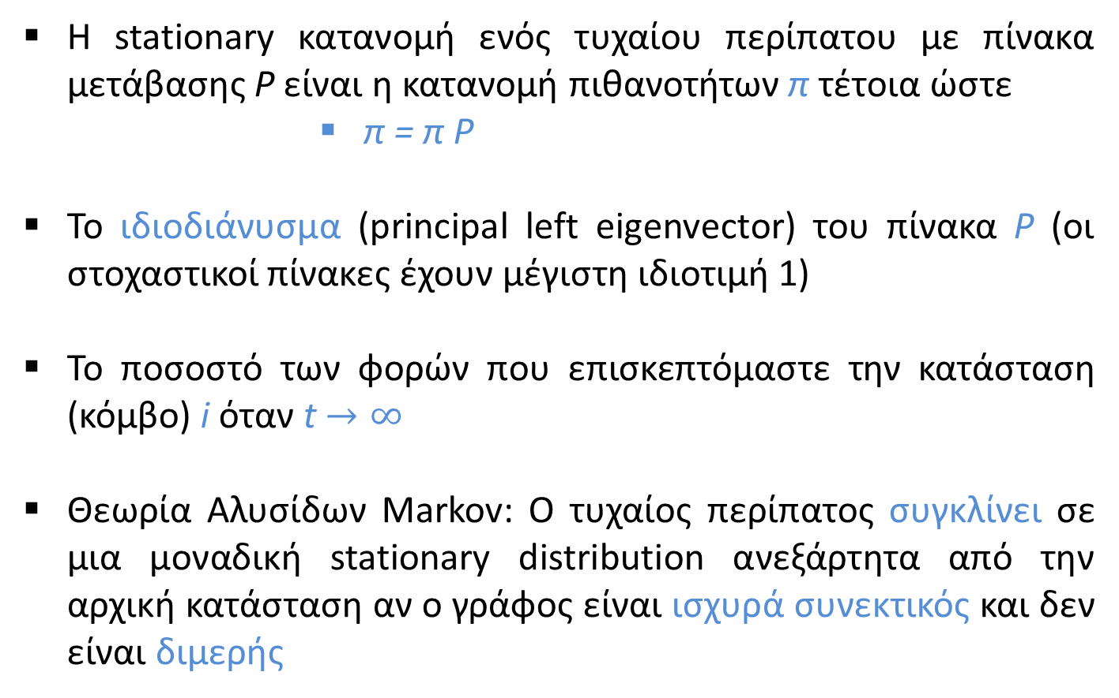
Stationary distribution
Η stationary κατανομή ενός τυχαίου περίπατου με πίνακα μετάβασης P είναι η κατανομή πιθανοτήτων π τέτοια ώστε
          π = π P
Το ιδιοδιάνυσμα (principal left eigenvector) του πίνακα P (οι στοχαστικοί πίνακες έχουν μέγιστη ιδιοτιμή 1)
Το ποσοστό των φορών που επισκεπτόμαστε την κατάσταση (κόμβο) i όταν t $→∞$
Θεωρία Αλυσίδων Markov: Ο τυχαίος περίπατος συγκλίνει σε μια μοναδική stationary distribution ανεξάρτητα από την αρχική κατάσταση αν ο γράφος είναι ισχυρά συνεκτικός και δεν είναι διμερής

Slide 53
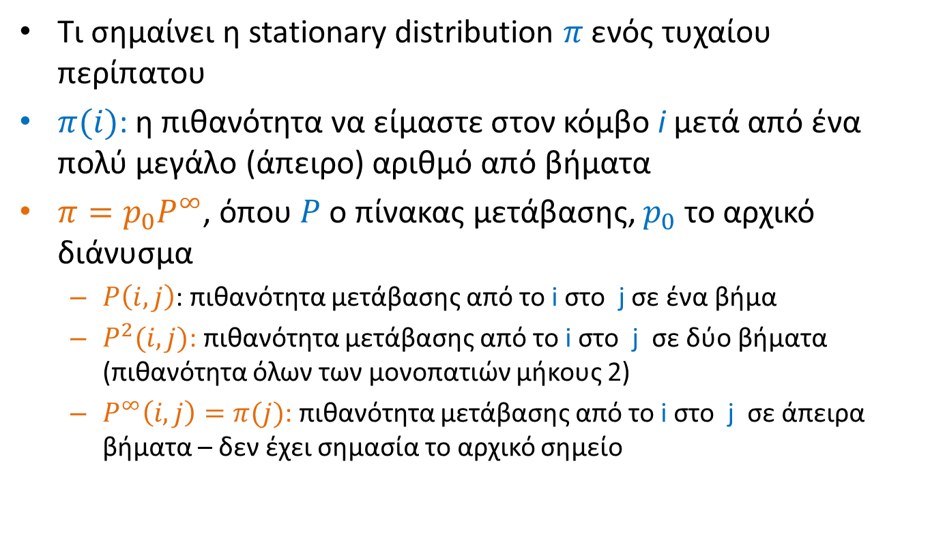
Stationary distribution
Τι σημαίνει η stationary distribution $π$ ενός τυχαίου περίπατου
$π(i)$: η πιθανότητα να είμαστε στον κόμβο i μετά από ένα πολύ μεγάλο (άπειρο) αριθμό από βήματα
$π=p_{0}P^{∞}$, όπου $P$ ο πίνακας μετάβασης, $p_{0}$ το αρχικό διάνυσμα
  $P\left(i,j\right)$: πιθανότητα μετάβασης από το i στο j σε ένα βήμα
  $P^{2}(i,j)$: πιθανότητα μετάβασης από το i στο j σε δύο βήματα (πιθανότητα όλων των μονοπατιών μήκους 2)
  $P^{∞}\left(i,j\right)=π(j)$: πιθανότητα μετάβασης από το i στο j σε άπειρα βήματα – δεν έχει σημασία το αρχικό σημείο

Slide 54
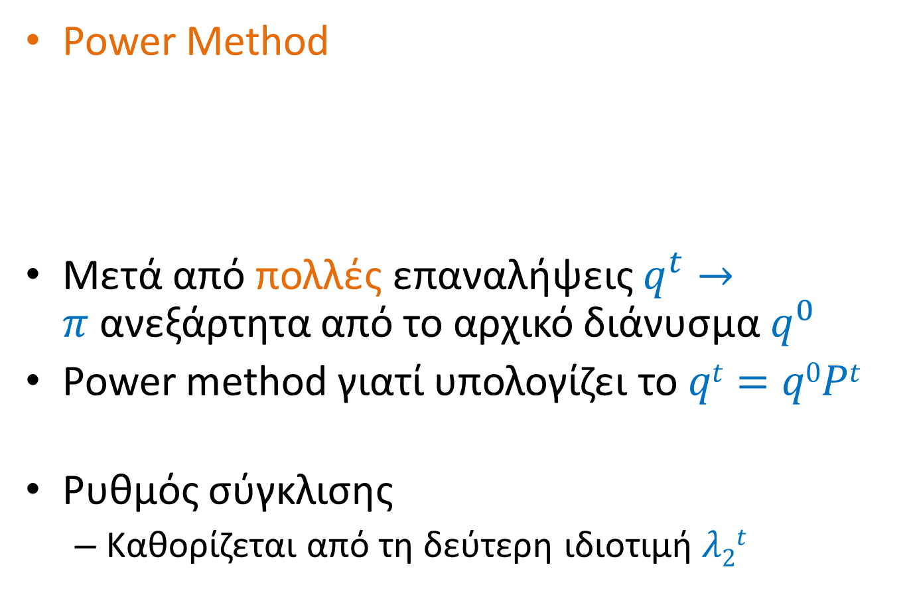
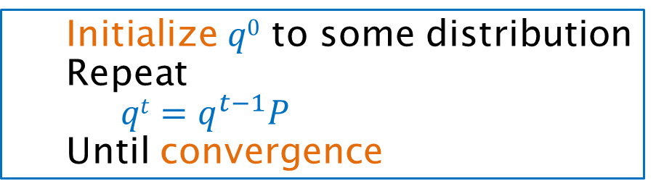
Υπολογισμός
Power Method
Μετά από πολλές επαναλήψεις $q^{t}→π$ανεξάρτητα από το αρχικό διάνυσμα $q^{0}$
Power method γιατί υπολογίζει το $qt=q0Pt$
Ρυθμός σύγκλισης
  Καθορίζεται από τη δεύτερη ιδιοτιμή $λ2t$
  Initialize $q0$ to some distribution
  Repeat
  $qt=q^{t−1}P$
  Until convergence

Slide 55
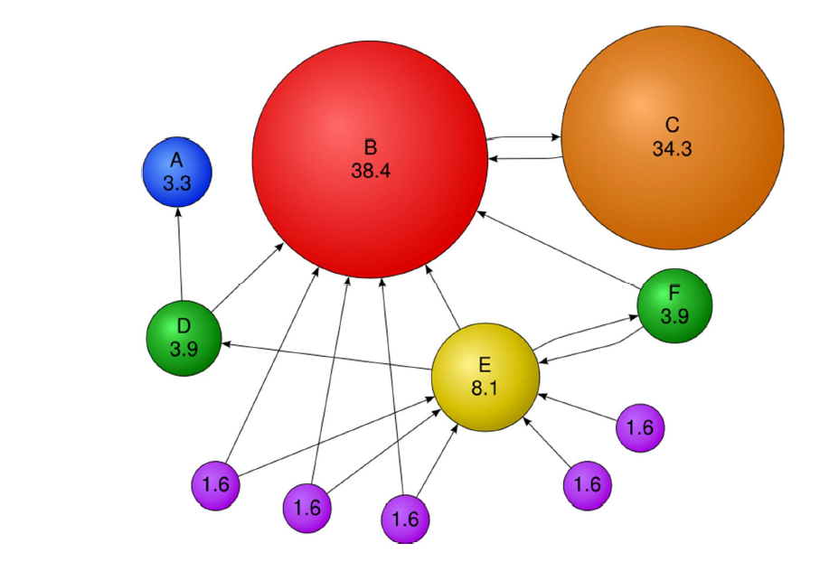
PageRank: Παράδειγμα
Κεφ. 21.2

Slide 56
PageRank: τυχαίος περίπατος
Κεφ. 21.2
Αν το διάνυσμα v που γίνεται το jump δεν είναι uniform, τότε μια προτίμηση σε συγκεκριμένους κόμβους
Ονομάζεται και τυχαίος περίπατος με επανεκκίνηση (random walk with restart) - Personalized page rank – Rooted page rank
Kόμβοι σε «μικρή» απόσταση από τον «restart» κόμβο

Slide 57
Θεματικό PageRank
Κεφ. 21.2
Η σημασία μιας σελίδας μόνο με βάση το δίκτυο – ανεξάρτητη από την ερώτηση (ή, το θέμα)
Πως μπορούμε να υπολογίσουμε «θεματικό» ή personalized PageRank;

Slide 58


Θεματικό PageRank
Κεφ. 21.2
Έστω S ένα σύνολο από σελίδες «συναφείς» με το θέμα
Προσθέτουμε συνδέσεις teleports σε αυτές αντί σε τυχαίους κόμβους
Γειτνίαση με τις σελίδες στο σύνολο S

Slide 59
PageRank
Κεφ. 21.2
Link Farms: δίκτυα από εκατομμύρια σελίδες που δείχνουν η μία στην άλλη με στόχο την αύξηση του PageRank κάποιων σελίδων

Slide 60
PageRank: χρήση στην ανάκτηση
Κεφ. 21.2
Σελίδες με μεγάλο PageRank υψηλότερα στη διάταξη
Τελικός βαθμός συνδυασμός πολλών χαρακτηριστικών (features)

Slide 61
ΤΕΛΟΣ 21^{ου} Κεφαλαίου
Ερωτήσεις?
Χρησιμοποιήθηκε κάποιο υλικό από:
Pandu Nayak and Prabhakar Raghavan, CS276:Information Retrieval and Web Search (Stanford)
Hinrich Schütze and Christina Lioma, Stuttgart IIR class
Τις αντίστοιχες διαλέξεις του μεταπτυχιακού μαθήματος «Κοινωνικά Δίκτυα και Μέσα»

